Slide 1
MPP - системы

Slide 2
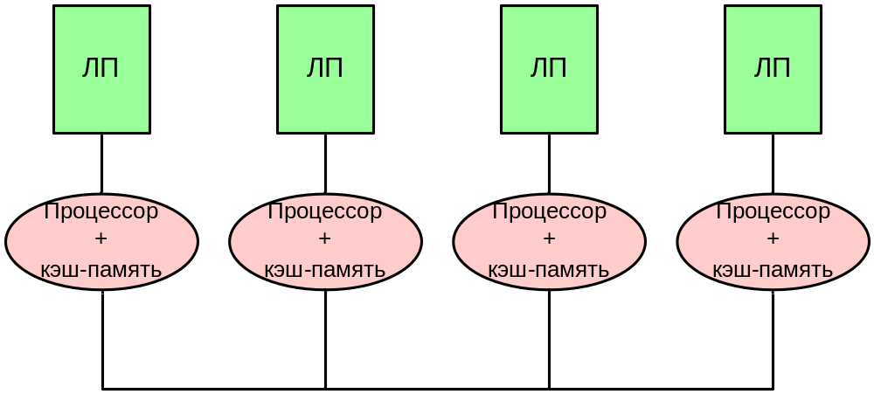
История создания МРР-систем
Многомашинный ВК

Slide 3
Отличительные особенности
Система состоит из однородных (обычно) вычислительных узлов, включающих:
один или несколько центральных процессоров (обычно RISC)
локальную память (прямой доступ к памяти других узлов невозможен)
коммуникационный процессор или сетевой адаптер
жесткие диски (иногда отсутствуют) и/или другие устройства ввода/вывода
К системе могут быть добавлены управляющие узлы и специальные узлы ввода-вывода.
Узлы связаны через некоторую коммуникационную среду (высокоскоростная сеть, коммутатор и т.п.)

Slide 4
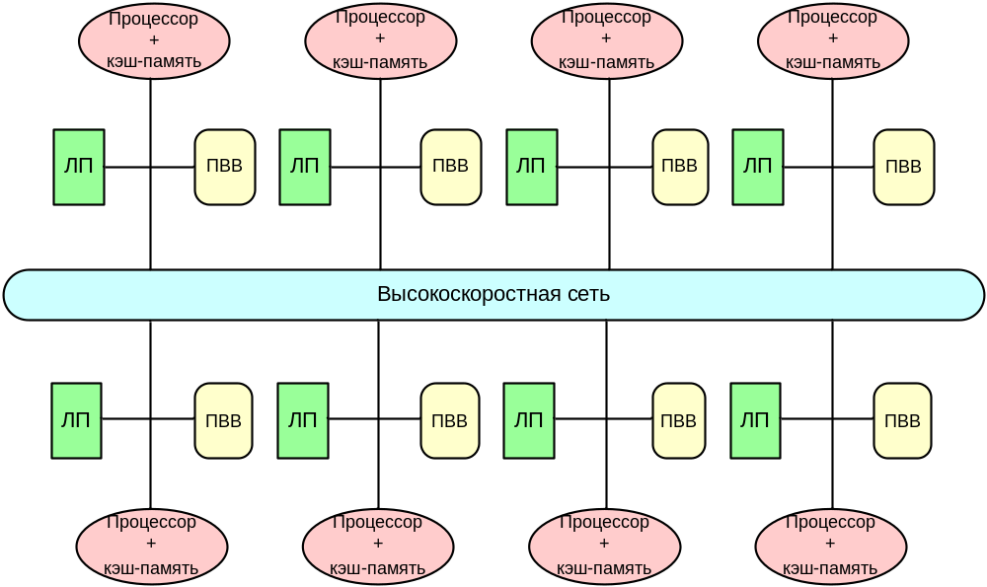
Общая структура МРР - системы

Slide 5
Основные преимущества МРР - систем
+ Отличная масштабируемость - каждый процессор имеет доступ только к своей локальной памяти, не возникает необходимости в потактовой синхронизации процессоров.
+ Отсутствуют (почти) проблемы с обеспечением когерентности данных в кэш-памяти процессоров.
Практически все рекорды по производительности на сегодняшний день устанавливаются на машинах именно такой архитектуры, состоящих из нескольких десятков и даже сотен тысяч процессоров.

Slide 6
Недостатки МРР - систем
• Отсутствие общей памяти заметно снижает скорость межпроцессорного обмена, поскольку нет общей среды для хранения данных, предназначенных для обмена между процессорами.
• Требуется специальная техника программирования для реализации обмена сообщениями между процессорами.
• Каждый процессор может использовать только ограниченный объем локального банка памяти.
Вследствие указанных архитектурных недостатков требуются значительные усилия для того, чтобы максимально использовать системные ресурсы. Именно этим определяется высокая цена программного обеспечения для массивно-параллельных систем с распределённой памятью.

Slide 7
Примеры МРР - систем
# Первые МРР-системы – объединение ЭВМ
# Серия IBM RS/6000 SP
# Hitachi SR8000
# Транспьютерные МРР-системы Parsytec
# МРР-системы серии ASCI
# SGI/CRAY T3D, T3E
# МВС-1000M
# BLUE GENE

Slide 8
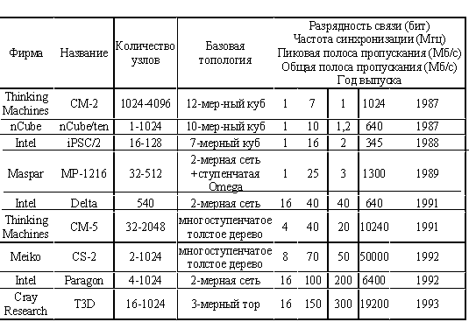
Первые серийно выпускавшиеся МРР-системы

Slide 9
RS/6000 Scalable Powerparallel System (SP2)
Вычислительный узел SP2 состоял из процессора Power2 с тактовой частотой 77 Мгц, кэш-памяти, ОЗУ размером от 64 Мбайт до 2 Гбайт и магнитного жесткого диска.
Количество узлов могло варьироваться от 2 до 512. Таким образом, общий объем оперативной памяти SP2 лежал в пределах от 128 Мбайт до 2 Тбайт.
Размер дисковой памяти колебался от 2 Гбайт до 9 Тбайт.
Кроме того, ввод-вывод данных мог осуществляться путем подключения к SP2 интерфейсов типа
SCSI-2, Ethernet и Token Ring.

Slide 10
Hitachi TSUKUBA CP-PACS/2048
16 сентября 1999 г. японская компания Hitachi анонсировала предложение ряда новых моделей "технических супер-серверов", Hitachi SR8000 –
Model C, Model E1, Model F1.
Один узел системы Model F1 обеспечивал максимальную производительность в 12 GFLOPS.
В свою очередь, общее число узлов в системе могло достигать 512, что давало пиковую производительность
до 6.1 TFLOPS и объем памяти до 8 TB
(1 место 1998 год : Intel ASCI Red - 3.1 TFLOPS).

Slide 11
Hitachi TSUKUBA CP-PACS/2048
Система SR8000 представляет собой массивно-параллельный суперкомпьютер, где узлы связаны между собой с помощью коммутационной сети с многоразмерной топологией.
Узлы системы основаны на собственном RISC-процессоре разработки Hitachi, причем в новых моделях SR8000 увеличена его тактовая частота и улучшена логика работы.
Процессор обеспечивает возможности "псевдо-векторной" обработки массивов данных.
В одном узле может быть установлено несколько единичных процессоров.

Slide 12
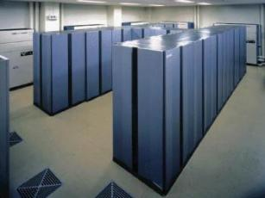
Hitachi TSUKUBA CP-PACS/2048
Суперкомпьютеры Hitachi работают под управлением UNIX-подобной операционной системы "HI-UX/MPP for SR8000".
Для разработки приложений на SR8000 доступен пакет "Application Program Development Environment".

Slide 13
CRAY T3E
Производитель | Cray Inc
Класс архитектуры | Масштабируемая массивно-параллельная система, состоит из процессорных элементов (PE)
Предшественники | Cray T3D
Модификации | T3E-900, T3E-1200, T3E-1350
Процессорный элемент | PE состоит из процессора, блока памяти и устройства сопряжения с сетью. Используются процессоры Alpha 21164 (EV5) с тактовой частотой 450 MHz (T3E-900), 600 MHz (T3E-1200), 675 MHz (T3E-1350) пиковая производительность которых составляет 900, 1200, 1350 MFLOP/sec соответственно. Процессорный элемент располагает своей локальной памятью (DRAM) объемом от 256MB до 2GB
Число процессоров | Системы T3E масштабируются до 2048 PE
Коммутатор | Процессорные элементы связаны высокопроизводительной сетью GigaRing с топологией трехмерного тора и двунаправленными каналами. Скорость обменов по сети достигает 500MB/sec в каждом направлении
Системное ПО | Используется операционная система UNICOS/mk
Средства программирования | Поддерживается явное параллельное программирование c помощью пакета Message Passing Toolkit (MPT) - реализации интерфейсов передачи сообщений MPI, MPI-2 и PVM, библиотека Shmem. Для Фортран-программ возможно также неявное распараллеливание в моделях CRAFT и HPF. Среда разработки включает также набор визуальных средств для анализа и отладки параллельных программ

Slide 14
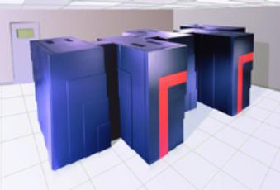
Cray T3E LC1328

Slide 15
Суперкомпьютер Earth Simulator
Создание японского компьютера Earth Simulator стало возможным только в результате выполнения проекта действительно общенационального масштаба.
Производство компьютера было закончено в феврале 2002 года, после чего он был установлен в Японском центре морских наук и технологий (Japan Marine Science and Technology Center).

Slide 16
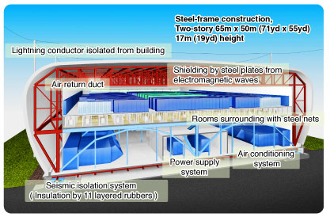
Суперкомпьютер Earth Simulator
Сам компьютер и все его технологическое окружение (системы электропитания, кондиционирования, освещения, сейсмозащиты и т.п.) занимают здание размером 50х65х17 м.

Slide 17
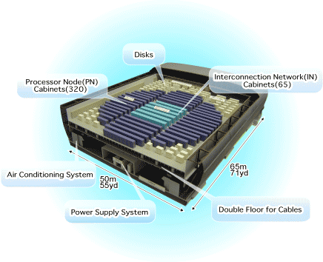
Суперкомпьютер Earth Simulator
Архитектура компьютера объединяет многие известные принципы построения высокопроизводительных систем.
Вместе с тем, каждый процессорный узел построен на принципах SMP-архитектуры,
Причем основа каждого процессора векторно-конвейерная обработка.

Slide 18
Суперкомпьютер Earth Simulator
Earth Simulator содержит 640 процессорных узлов.
В состав узла входят 8 векторных арифметических процессоров, работающих над общей для каждого узла оперативной памятью, коммуникационный процессор и процессор для операций ввода/вывода.
Оперативная память каждого узла разделена на 2048 банков и имеет объем 16 Гбайт.
Пиковая производительность одного арифметического процессора равна 8 Гфлопс
Пиковая производительность всего компьютера, объединяющего 5120 процессора, равна ~40 Тфлопс.

Slide 19
Суперкомпьютер Cray XT3
Суперкомпьютер Cray XT3 является дальнейшим развитием линии массивно-параллельных компьютеров Cray T3D и Cray T3E.
Вычислительный узел Cray XT3 включает в себя процессор AMD Opteron, локальную память (от 1 до 8 Гбайт) и канал HyperTransport к коммуникационному блоку Cray SeaStar.
Коммуникационная технология Cray SeaStar позволяет объединить все вычислительные узлы Cray XT3 по топологии трехмерного тора.
Коммуникационная плата Cray SeaStar включает в себя канал HyperTransport, Direct Memory Access (DMA), коммуникационный микропроцессор, interconnect router и управляющий порт.

Slide 20
Суперкомпьютер Cray XT3
Interconnect router обеспечивает 6 высокоскоростных каналов связи с пиковой пропускной способностью каждого в двунаправленном режиме 7.6 Гбайт/сек. При этом из приложений на MPI достигается латентность около 3 мкс.
Cray XT3 работает под управлением ОС UNICOS/lc, позволяющей эффективно объединять до 30000 вычислительных узлов.
На компьютере устанавливаются компиляторы Fortran 77, 90, 95, C/C++, коммуникационные библиотеки MPI (с поддержкой стандарта MPI 2.0) и SHMEM,

Slide 21
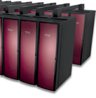
Суперкомпьютер Cray XT3
Вычислительные узлы Cray XT3 компонуются в стойки (до 96 вычислительных узлов на стойку).
Число стоек | Число проц | Объем памяти | Пик. Произв.
6 | 548 | 4.3 Тбайт | 2.6 Tflops
24 | 2260 | 17.7 Тбайт | 10.8 Tflops
96 | 9108 | 71.2 Тбайт | 43.7 Tflops
320 | 30508 | 239 Тбайт | 147 Tflops

